Slide 1
Беседа
Безопасность - превыше всего
Кушхаунова Роксана Аскербиевна
учитель начальных классов
МКОУ «СОШ с.п.Красноармейское»

Slide 2
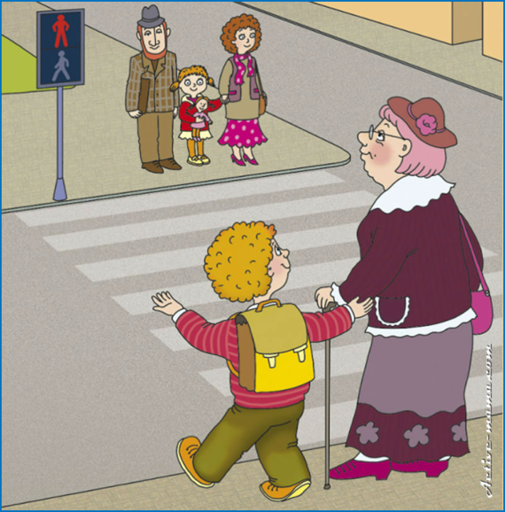
На дороге

Slide 3
На дороге

Slide 4
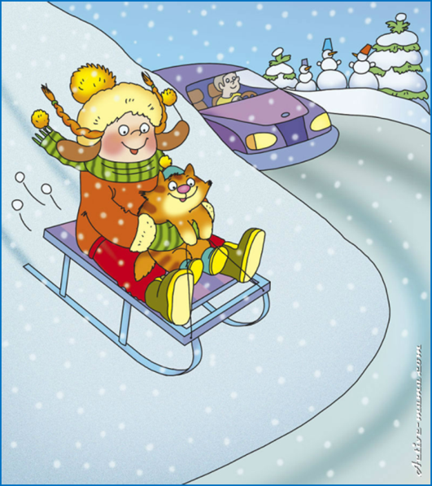
На дороге

Slide 5
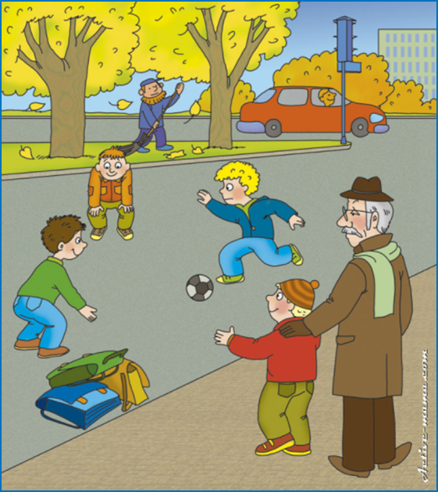
На дороге

Slide 6
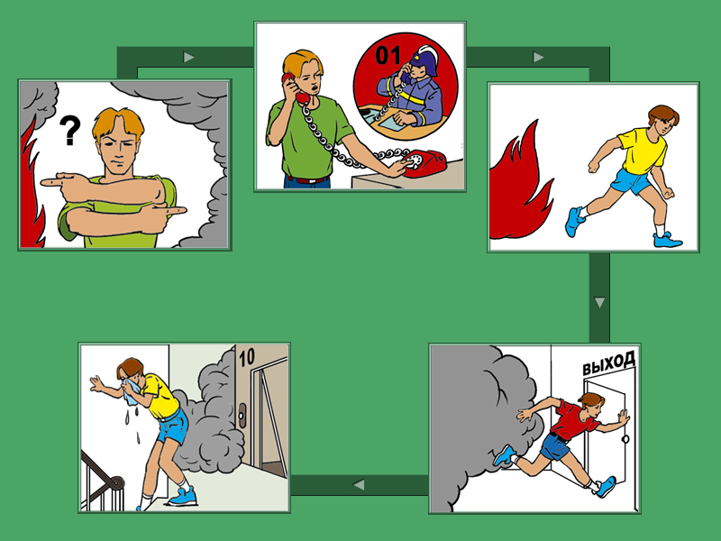
В квартире пожар

Slide 7
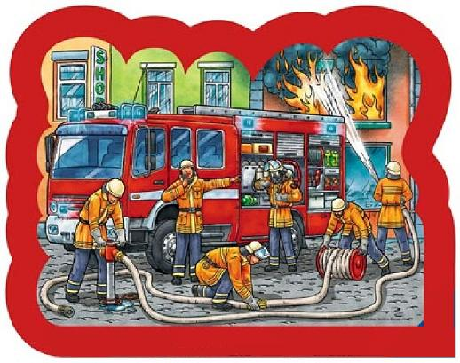
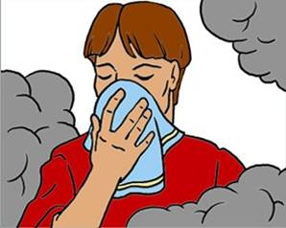
При обнаружении источника возгорания:
1.Не бойся позвать на помощь взрослых, даже если ты являешься виновником пожара.
2. Немедленно покидай горящее помещение, проверив, не остались ли в квартире те, кто не сможет выбраться сам (маленькие дети, больные старики).
3. Позвони в пожарную аварийно-спасательную службу по телефону « 01». При этом сообщи точный адрес, что и где горит, свою фамилию и номер телефона.

Slide 8
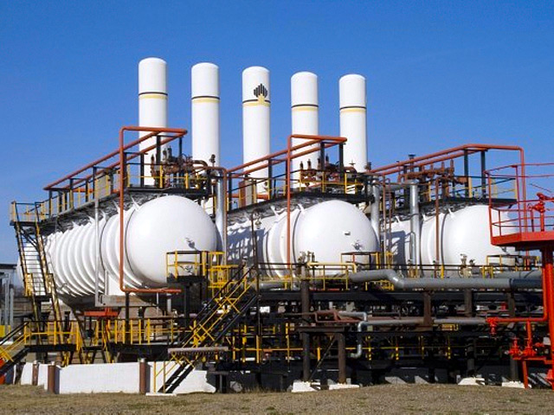
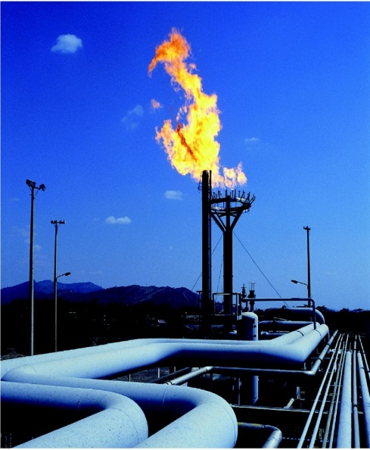
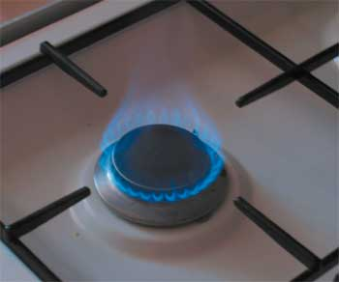
Бытовой газ и его свойства.
Бытовой газ не имеет ни цвета, ни запаха, но, для того чтобы можно было обнаружить его утечку, в него добавляют специальные вещества, имеющие специфический запах.

Slide 9
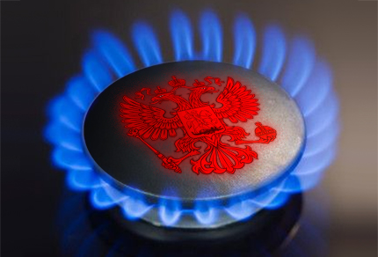
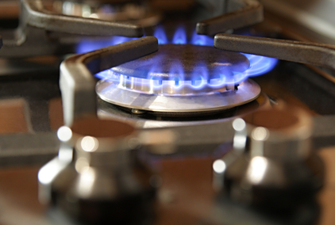
Правила безопасного обращения с газовыми приборами.
Утечка газа может привести к отравлению человека и взрыву помещения. Чтобы предотвратить это, необходимо соблюдать правила безопасности при пользовании бытовым газом.
Основные правила:
не оставляйте включенные газовые горелки без присмотра;
следите за тем, чтобы нагреваемая на газовой плите жидкость не залила пламя горелки;
заметив потухшую горелку, не пытайтесь ее зажечь вновь - это может привести к взрыву. Перекройте кран подачи газа, распахните окна и как следует проветрите кухню. Сообщите о случившемся взрослым.

Slide 10
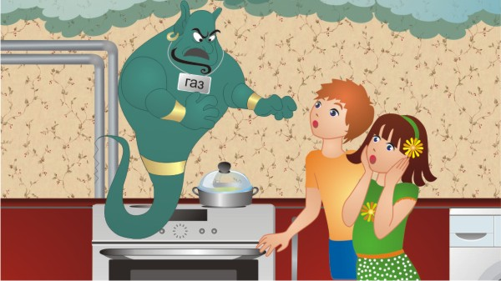
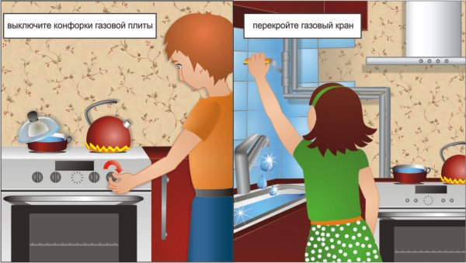
Что нужно делать при появлении запаха газа?

Slide 11
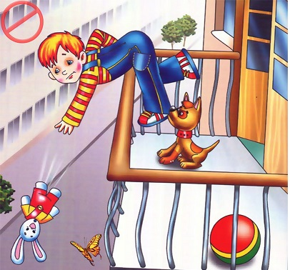
Большая высота опасна! Балкон это не место для игр!
Выйдешь на балкон – так знай:
Там на стулья не вставай!
Это может быть опасно –
С высоты лететь ужасно.
На перила не взбирайся,
Низко не перегибайся –
Будет сложно удержаться…
Ты ж не хочешь вниз сорваться?

Slide 12
Будь с посудой аккуратен, Со стола не дергай скатерть!
Не оставляй без присмотра кран. Ты можешь про него забыть и все будет залито водой!

Slide 13
Есть в квартире много скляночек,
Разных тюбиков и баночек.
В хранятся средства разные,
Даже иногда опасные.
Кремы, пасты и таблеточки
В рот тащить не надо, деточки –

Slide 14
Не играй с острыми предметами – это опасно!
Если кнопки из коробки
Разлетелись – собери,
Если гвозди на дороге
Ты увидел – подбери!
Эти острые предметы
Не должны быть на полу.
Сам наступишь незаметно
Иль на гвоздь, иль на иглу.

Slide 15
Не открывай дверь чужим людям!
Коль дверной звонит звонок –
Посмотри сперва в глазок,
Кто пришёл к тебе, узнай,
Но чужим не открывай!
Если нет глазка, тогда
«Кто там?» спрашивай всегда,
А не станут отвечать –
Дверь не вздумай открывать!
Если в дверь начнут ломиться -
То звони скорей в полицию.
(Г.Шалаева, О.Журавлева)

Slide 16
Не говори по телефону с незнакомцами!
Если телефон звонит,
Кто-то в трубку говорит:
Как тебя зовут, малыш?
Дома с кем сейчас сидишь?
И куда же я попал?
Номер я какой набрал? –
Ничего не отвечай,
Срочно маму подзывай!
Если взрослых дома нет,
Не веди ни с кем бесед,
До свидания! – скажи,
Быстро трубку положи!
(Г.Шалаева, О.Журавлева)

Slide 17
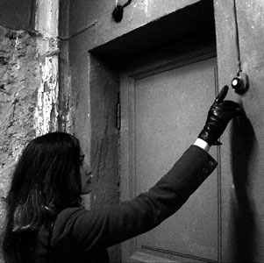
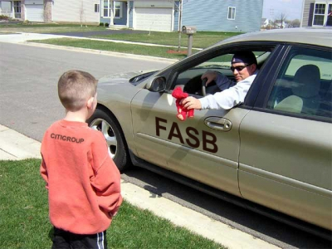
Встреча с незнакомцем

Slide 18
Ошибки сказочных героев
Почему Колобок попал в беду?

Slide 19
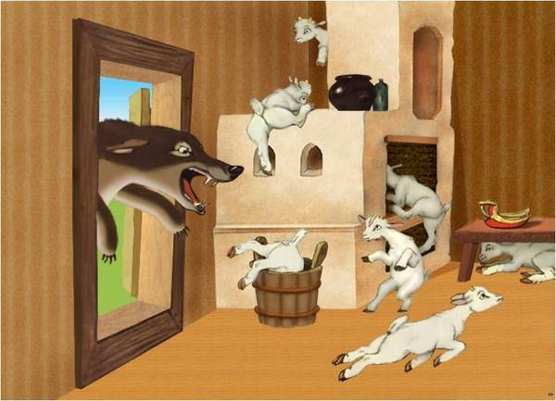
Ошибки сказочных героев
Какое правило нарушили козлята?

Slide 20
Ошибки сказочных героев
Какую ошибку совершила Красная Шапочка?

Slide 21
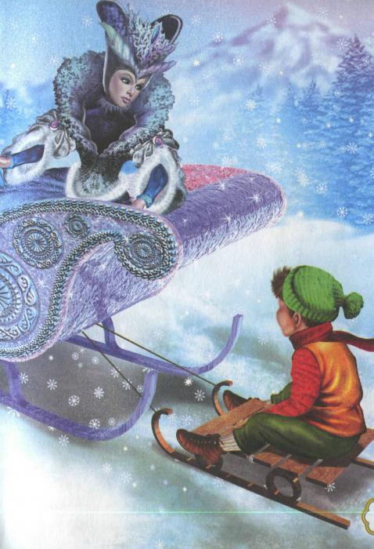
Ошибки сказочных героев
Какое правило нарушил Кай из сказки «Снежная королева»?

Slide 22
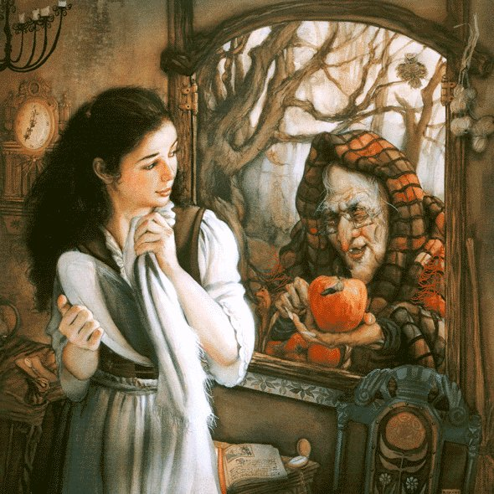
Ошибки сказочных героев
Какое правило не знала царевна из «Сказки о мёртвой царевне»?

Slide 23
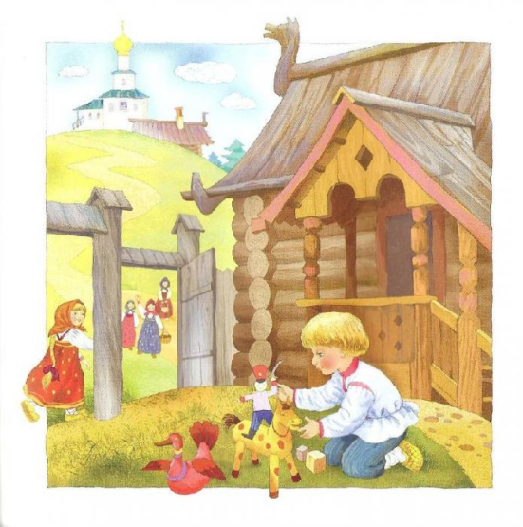
Ошибки сказочных героев
Какое правило нарушила девочка из сказки «Гуси-лебеди»?

Slide 24
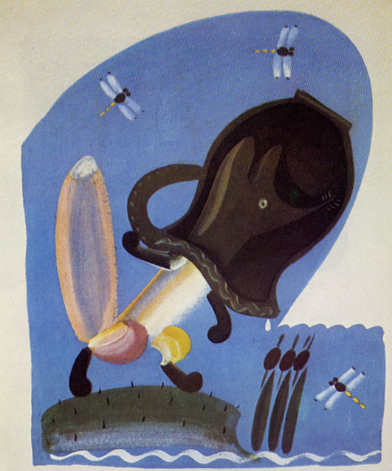
Ошибки сказочных героев
Какую ошибку совершила лиса из сказки «Лиса и кувшин»?

Slide 25
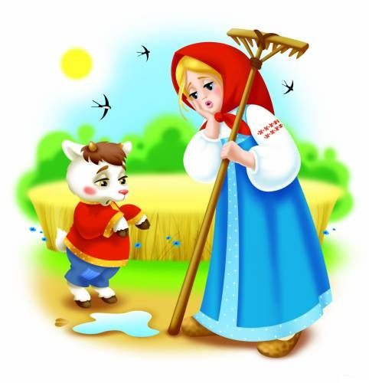
Ошибки сказочных героев
Какое правило нарушил братец Иванушка?

Slide 26
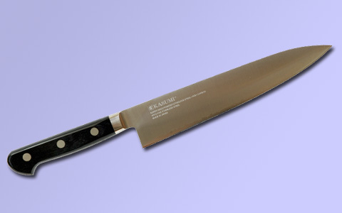
Им можно хлебушек порезать И колбасу на бутерброд, И маслом булочку помазать. Хорош для многих он работ!
1
Н
О
П
А
С
Н
О
С
Т
И
Ж

Slide 27
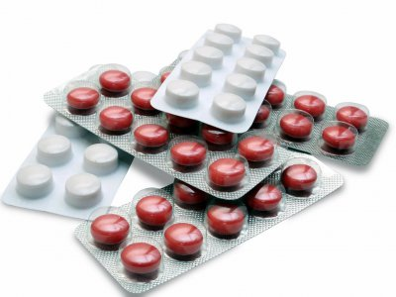
Как только заболеешь ты, дружок, Глотай меня, похож я на кружок. И мигом побежишь опять играть, Что я такое, можешь мне сказать?
2
Н
Т
О
П
А
С
Н
О
С
Т
И
Ж
Б
Л
Е
Т
К
А

Slide 28
Смотрите, мы раскрыли пасть,
В неё бумагу можно класть:
Бумага в нашей пасти
Разделится на части.
3
Н
О
Н
Т
Ж
О
П
А
С
Н
О
С
Т
И
Ж
Б
И
Л
Ц
Е
Ы
Т
К
А

Slide 29
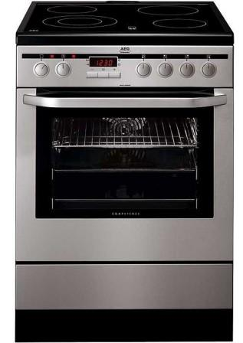
Жарит мясо, варит суп,
Пироги печёт.
У неё и там и тут
Очень горячо.
4
Н
П
О
Л
Н
Т
Ж
И
О
П
А
С
Н
О
С
Т
И
Ж
Б
И
А
Л
Ц
Е
Ы
Т
К
А

Slide 30
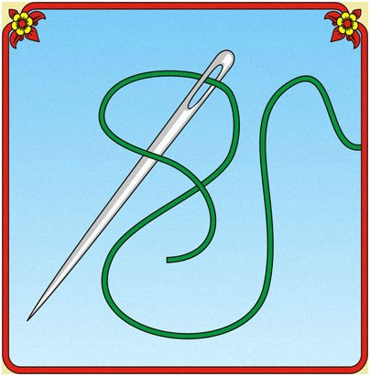
Ждёт меня подружка –
На макушке – ушко.
Если танцевать пойдёт,
Всё заштопает, зашьёт.
Н
П
О
Л
Н
Т
Ж
И
5
О
П
А
С
Н
О
С
Т
И
Ж
Б
И
А
Г
Л
Ц
Л
Е
Ы
А
Т
К
А

Slide 32
СПАСИБО ЗА ОТЛИЧНУЮ РАБОТУ!
ЖЕЛАЮ, ЧТОБЫ ОПАСНОСТИ ОБХОДИЛИ ВАС СТОРОНОЙ!

Slide 33
Список использованных источников
http://www.badatel.net/wp-content/uploads/2012/07/profesor.jpg - изображение умной совы с указкой
http://g4.s3.forblabla.com/u37/photo0271/20047033334-0/huge.jpeg - анимация совы
http://static.klasnaocinka.com.ua/uploads/editor/3433/137820/sitepage_15/baby_and_boy_eating.jpg - изображение мальчик ест
http://www.o-detstve.ru/assets/images/forteachers/School/iniciativa/ipanova5.jpg - изображение девочка умывается
http://vozhatiki.ru/_bl/2/00182546.jpg - изображение дети делают зарядку
http://www.upmonitor.ru/imgnews/n935522.PNG - изображение дети учатся в школе
http://kidcatalog.org/wp-content/uploads/2012/01/1272395128_rrrr.jpg - изображение дети играют
http://static.parset.com/Files/Content/Mid/i/ioqqvdewwi.jpg - изображение мальчик делает уроки
http://crosti.ru/patterns/00/04/83/b79183fdfb/picture.jpg - изображение мальчик спит
http://flirtloves.ru/wp-content/uploads/2012/08/625951-196x300.jpg - изображение бутылки вина
http://bizzone.info/imgs1/fruits1.jpg - изображение фруктов
http://prodway.ru/upload/resize_cache/iblock/8f8/300_300_10240811ca8906714d1a9f41f2f5b358d/8f802c9138172876db561272ae8d17f9.jpg - изображение чипсов
http://www.lenagold.ru/fon/clipart/p/pir/pirog18.jpg - изображение торта
http://img03.rl0.ru/pgc/432x288/50725a2c-2f49-28b9-2f49-28b651008344.photo.0.png - изображение каши в тарелке
http://vk-recepty.ru/uploads/posts/2013-03/82g21ioq1q.jpg - изображение салата из овощей
http://amur.omich.com/wp-content/uploads/2012/04/0008-004-Osnovnye-pravila-povedenija-pri-kupanii-na-vode.jpg - изображение пляжа
http://m.pavon.kz/uploads/54/grib-1s.jpg - изображение грибов
http://img.izismile.com/img/img3/20100725/640/magnificent_pictures_of_640_10.jpg - изображение грозы
http://otvet.mail.ru/question/78831170 - загадка про таблетку
http://xtalk.com.ua/img/838/15197_1.jpg - изображение таблеток
http://vologda-portal.ru/upload/iblock/e61/100.jpg - изображение плаката КВН

Slide 34
21) http://vsemzagadki.narod.ru/zagadki/zagadkipro/zagadki_pro_noj.html - загадка про нож
22) http://permknife.ascont.ru/users/602/photos/editor/takamura.jpg - изображение ножа
23) http://vsemzagadki.narod.ru/zagadki/zagadkipro/zagadki_pro_nojnitsyi.html - загадка про ножницы
24) http://manikur-foto.ru/d/2127-1/manikur-foto463_001.jpg - изображение ножниц
25) http://www.numama.ru/zagadki-dlja-malenkih-detei/zagadki-pro-bytovye-predmety/zagadki-pro-plitu.html - загадка про плиту
26) http://ariston-world.ucoz.ru/_ph/1/2/82299467.jpg - изображение плиты
27) http://www.numama.ru/zagadki-dlja-malenkih-detei/zagadki-pro-bytovye-predmety/zagadki-pro-igolku.html - загадка про иглу
28) http://s002.radikal.ru/i199/1206/4e/b7dce5694d29.jpg - изображение иглы
29) http://active-mama.com/wp-content/uploads/2013/07/pdd-dlya-detej-1.jpg - изображение 1 ситуации
30) http://active-mama.com/wp-content/uploads/2013/07/pdd-dlya-detej-2.jpg - изображение 2 ситуации
31) http://active-mama.com/wp-content/uploads/2013/07/pdd-dlya-detej-3.jpg - изображение 3 ситуации
32) http://active-mama.com/wp-content/uploads/2013/07/pdd-dlya-detej-4.jpg - изображение 4 ситуации
33) http://900igr.net/datai/obg/Pravila-pri-pozhare/0007-010-Vtorichnye-porazhajuschie-faktory-pozhara-Opasnymi-sputnikami-ognja-javljajutsja.jpg - изображение в квартире пожар
34) http://www.marpravda.ru/content/marpravda/pics/news/11111111111111111.jpg - изображение женщина звонит в дверь
35) http://cdn.smolcity.ru/upload/iblock/308/b2b74864bb3f0fa5a690bbb0a6ea46f0.jpg - изображение встреча с незнаком цем
36) http://www.neizvestniy-geniy.ru/images/works/photo/2011/11/small/463680_1.jpg - иллюстрация к сказке «Колобок»
37) http://s1.uploads.ru/t/k01qA.jpg - иллюстрация к сказке «Волк и семеро козлят»
38) http://crosti.ru/patterns/00/00/12/4667b39f29/picture_mirror.jpg - иллюстрация к сказке «Красная Шапочка»
39) http://img12.nnm.me/c/e/3/7/a/f5e32815bba5abc64ef4484eab3_prev.jpg - иллюстрация к сказке «Снежная Королева»
40) http://s56.radikal.ru/i153/0910/2a/de22e5719aba.jpg - иллюстрация к «Сказке о мёртвой царевне»
41) http://knigi.tomsk.ru/covers/000/797/812/original.jpg - иллюстрация к сказке «Гуси-лебеди»
42) http://kak.ru/vimg/article/48d6a21fa8c82d935ed04f94005d593b.gif - иллюстрация к сказке «Лиса и кувшин»
43) http://kidslife.ru/images/stories/skazki/alenushka_audio.jpg - иллюстрация к сказке «Сестрица Алёнушка и братец Иванушка»
44) http://www.gifanimation.ru/newimages/uploads/photos/show/5960_415095.jpg - изображение собаки
45) http://wall-paper.at.ua/_ph/10/2/305702342.jpg - изображение кошки

